Slide 1
Technologie přípravy pokrmů
Výrobní středisko
Mgr. Kamila Kroupová

Slide 2
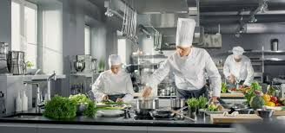
Výrobní středisko
Výrobní středisko patří k nejsložitějším střediskům provozovny veřejného stravování.
K zabezpečení dokonalého chodu výrobního střediska se vychází
z vysokých nároků na dispoziční řešení tak, aby byl zajištěn logický tok
surovin a technologických postupů od příjmu surovin až po výdej
hotových jídel v odbytových střediscích.
V tomto řešení je nutné dodržet hygienické předpisy, které určují vybavení jednotlivých pracovišť a toku surovin tak, aby během technologického procesu nedocházelo ke křížení tzv. čistých a špinavých cest a dodržet zároveň veškeré požadavky na bezpečnost práce.

Slide 3
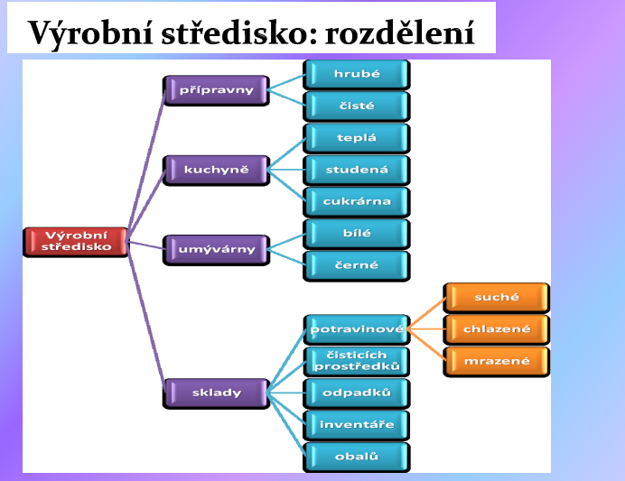

Slide 4
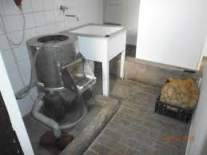
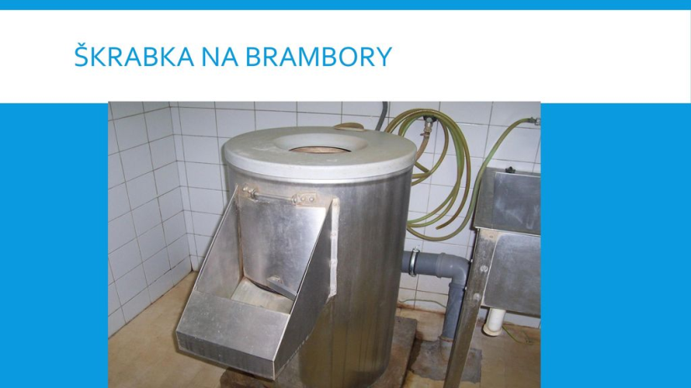
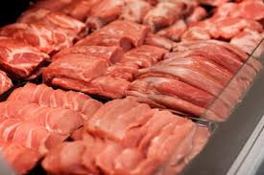
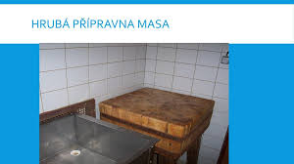
Rozdělení výrobních středisek:
1) hrubá přípravna brambor a zeleniny – umístěná v blízkosti příslušných skladů, vybavená mycími dřezy, výlevkou a stroji na praní a škrábání brambor a zeleniny.
2) hrubá přípravna masa – vybavená pracovní plochou a mycími dřezy.

Slide 5
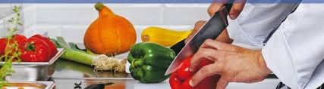
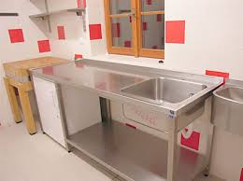
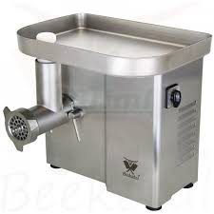
3) čistá přípravna brambor a zeleniny – vybavená pracovními stoly a dřezy.
4) čistá přípravna masa – vybavená pracovní plochou, mycími dřezy a špalkem na maso. Dále strojky na mletí, kutrování, řezání, krájení, universální kuchyňský stroj s příslušenstvím zabezpečujícím požadované činnosti při přípravě masa.

Slide 6
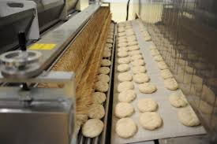
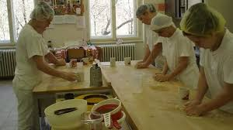
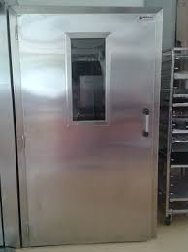
5) přípravna těsta s kynárnou – pracovní stoly s nerezovou nebo žulovou deskou
včetně dřezu, universální stroj s příslušenstvím nebo samostatné stroje (hnětače, šlehače, dělička těsta apod.)

Slide 7
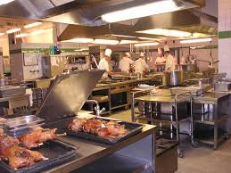
6) hlavní teplá kuchyně – s veškerým tepelným zařízením
(sporáky, konvektomaty, smažící pánve, kotle, pečící trouby apod.).
Dále dostatečné množství pracovních ploch, výlevka, umývadlo apod.

Slide 8
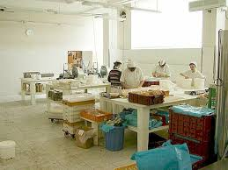
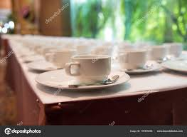

7) studená kuchyně – vybavená pracovními stoly, mycími dřezy a potřebnými stroji.
8) kávová kuchyně – vybavená stroji na přípravu kávy.

Slide 9
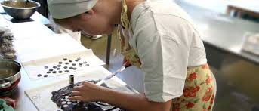
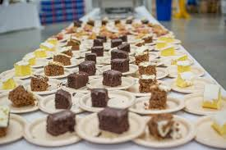
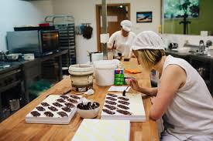
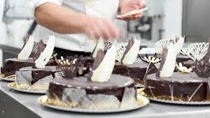
9) cukrářská výroba – jsou zde pracovní stoly a mycí dřezy, sporák, cukrářská pec se stojanem na plechy, chladící skříň apod.

Slide 10
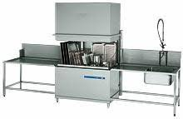
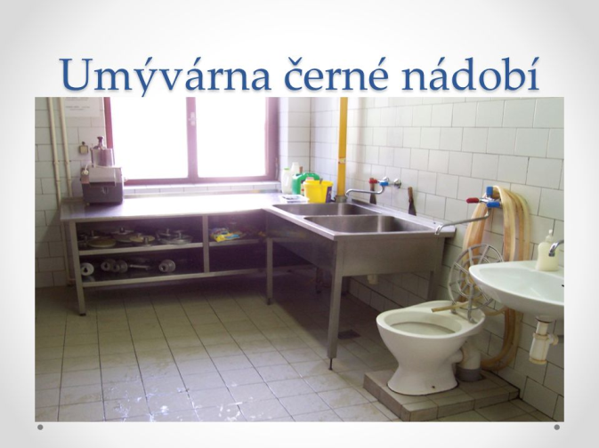
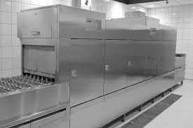
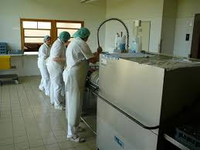
10) umývárna černého nádobí – doplněná myčkou speciálně pro tento účel konstruovanou s využitím vyšších tlaků horké vody.
11) umývárna bílého nádobí – doplněná myčkou různých provedení (skříňová nebo průběžná).

Slide 11
Zdroje:
ŠEBELOVÁ, Marie, HORNÍK, Jaromír, ed. Zařízení závodů: učebnice pro odborná učiliště : obor kuchařské práce. Praha: Parta, 2005. ISBN 80-7320-076-7.
Obrázky:
https://cdn.varimjakosef.cz/data/image/title/2018/08/5b657fa116e4d.jpg?1533378465
https://slideplayer.cz/slide/12637966/76/images/5/%C5%A0krabka+na+brambory.jpg
https://encrypted-tbn0.gstatic.com/images?q=tbn:ANd9GcSEj9p8GPAOCEgRl_4h6Fv37Z-oaubvjkhrOlIlKXfdMK39n8NP1A

